Slide 1
فهرست
TSP
ACO
MATLAB

Slide 2

مسئله فروشنده دوره گرد(TSP) Traveling SalesMan Problem
مسئله TSP درباره ی دوره گردی است که میخواهد با کمترین هزینه از همه ی شهر ها فقط یکبار عبور کند و در پایان به نقطه ی شروع برسد.
1

Slide 3
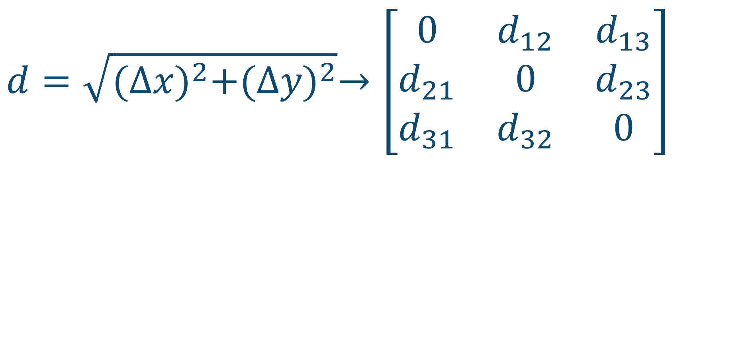
ماتریس فواصل:
$$d=\sqrt{{(∆x)}^{2}+{(∆y)}^{2}}→\left[\begin{matrix}0 & d_{12} & d_{13} \\ d_{21} & 0 & d_{23} \\ d_{31} & d_{32} & 0\end{matrix}\right]$$
2

Slide 4
بهینه سازی کلونی مورچه(ACO) Ant Colony Optimization
الگوریتم ACO یک مقاله درباره ی چگونگی پیدا کردن غذا توسط گروهی از مورچه ها است
3

Slide 5
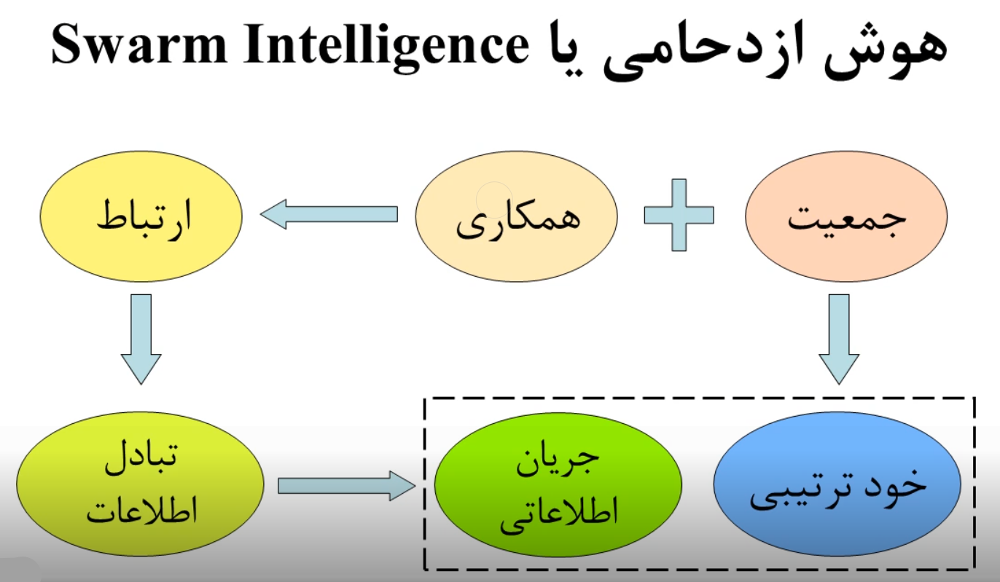
هوش ازدحامی(Swarm Inteligence)
مثال:
مغز انسان
پرنده – ماهی(ساردین)
موریانه – مورچه – زنبور – کرم شب تاپ
نمونه هایی از هوش جمعی هستند
4

Slide 6
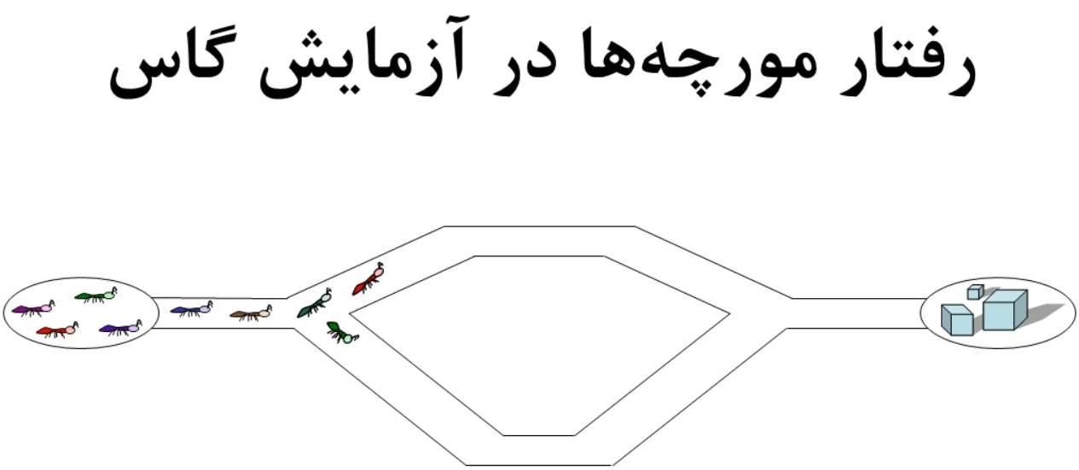
5
Notes:
زمین فوتبال
ژنتیک

Slide 7
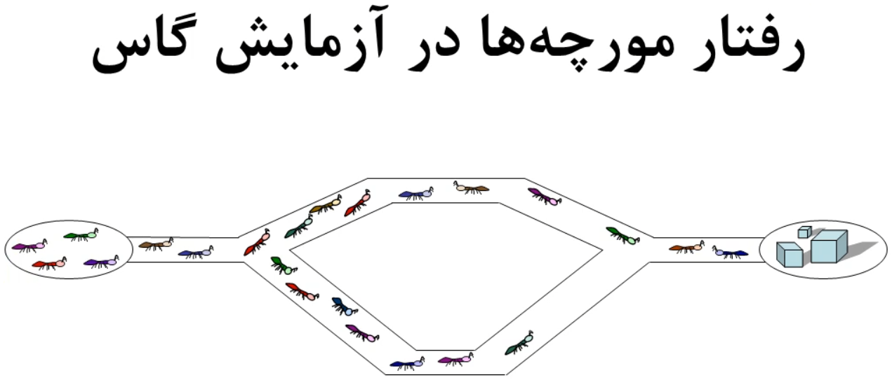
6

Slide 8
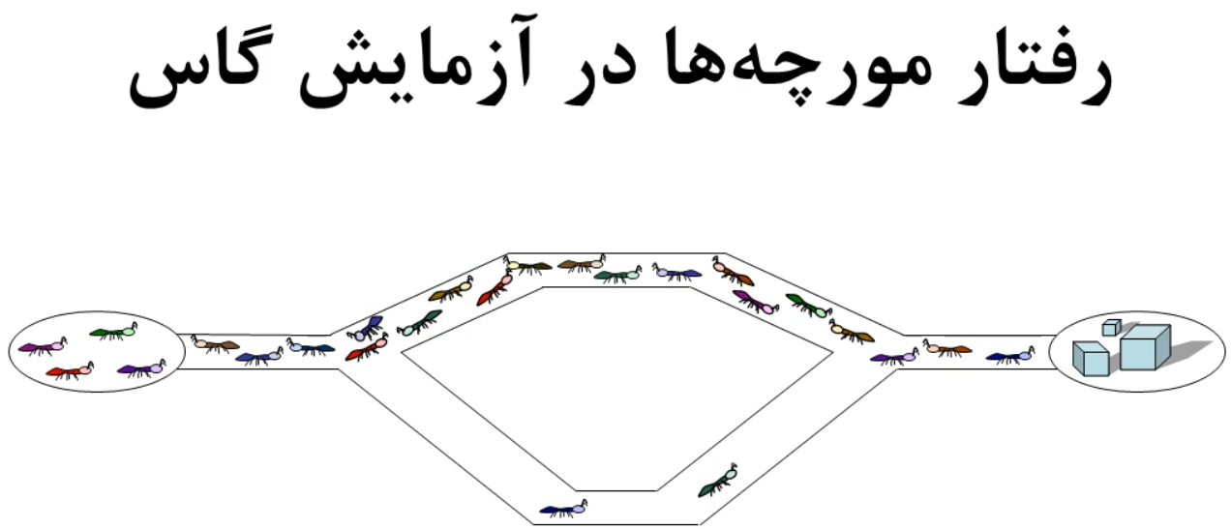
7

Slide 9
8

Slide 10
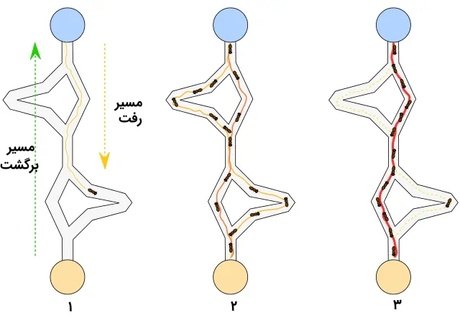
9

Slide 11
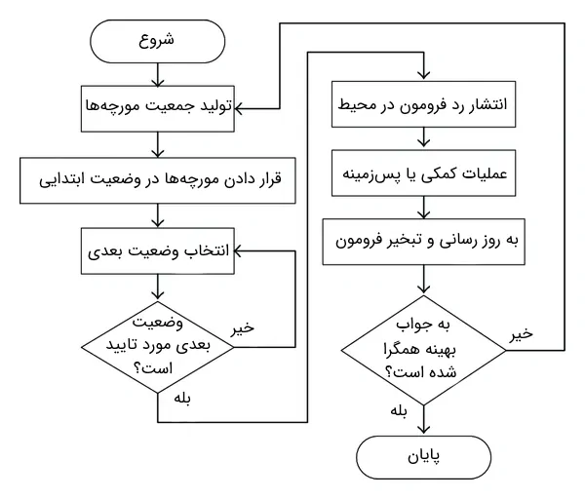
فلوچارت ACO:
10

Slide 12
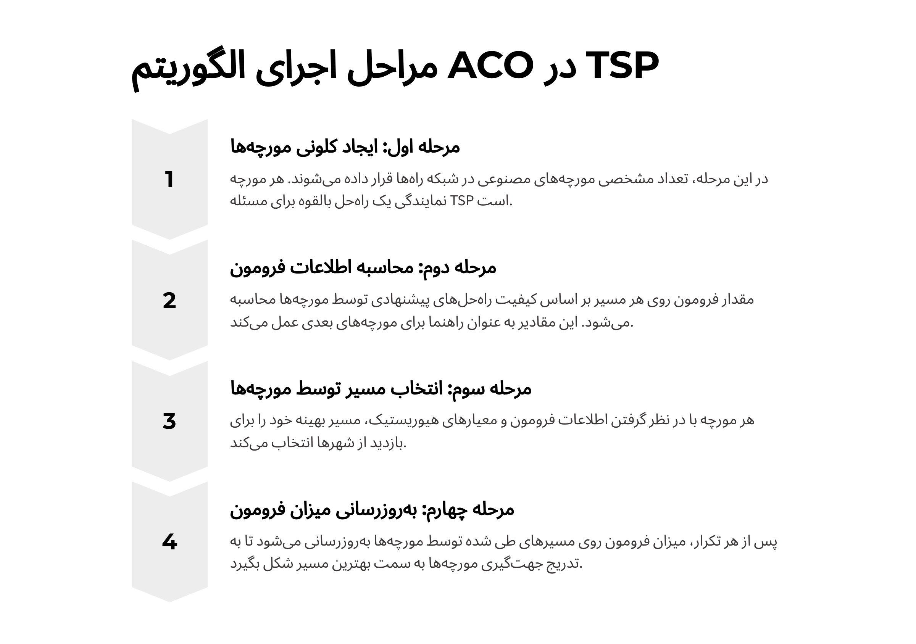

مراحل پیاده سازی ACO روی TSP:
ضریب تبخیر اسید
$$ρ$$
وزن نمایی فرومون
$$α$$
وزن نمایی هیوریستیک
$β$
11

Slide 13

مراحل پیاده سازی ACO روی TSP:
12

Slide 14
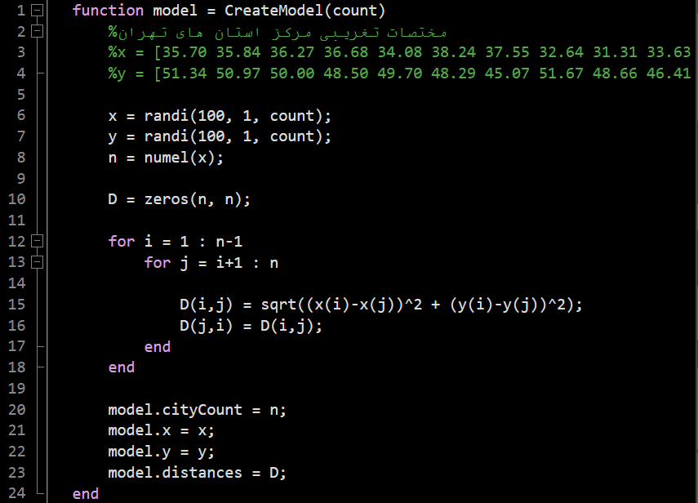
تصویر سازی در Matlab:
تابع CreateModel که struct model میدهد
13

Slide 15
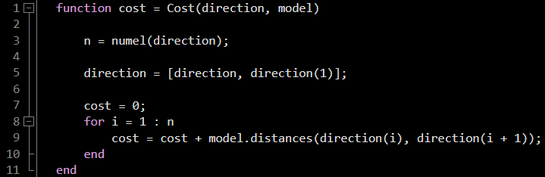
تصویر سازی در Matlab:
تابع هزینه برای پیدا کردن سهل ترین راه
14

Slide 16
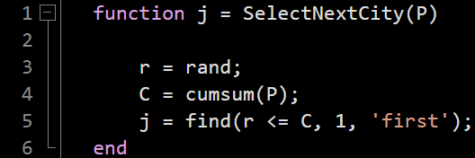
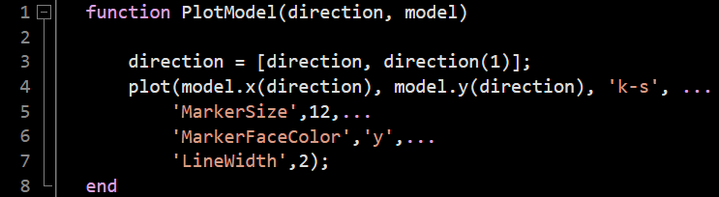
تصویر سازی در Matlab:
بقیه توابع به شرح زیر هستند
بقیه کد در
15

Slide 17
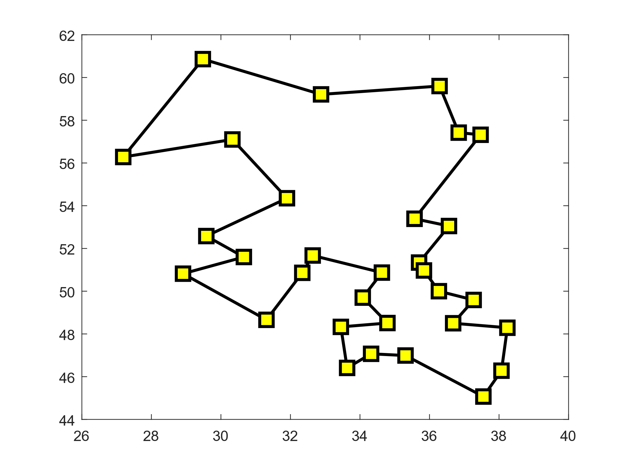
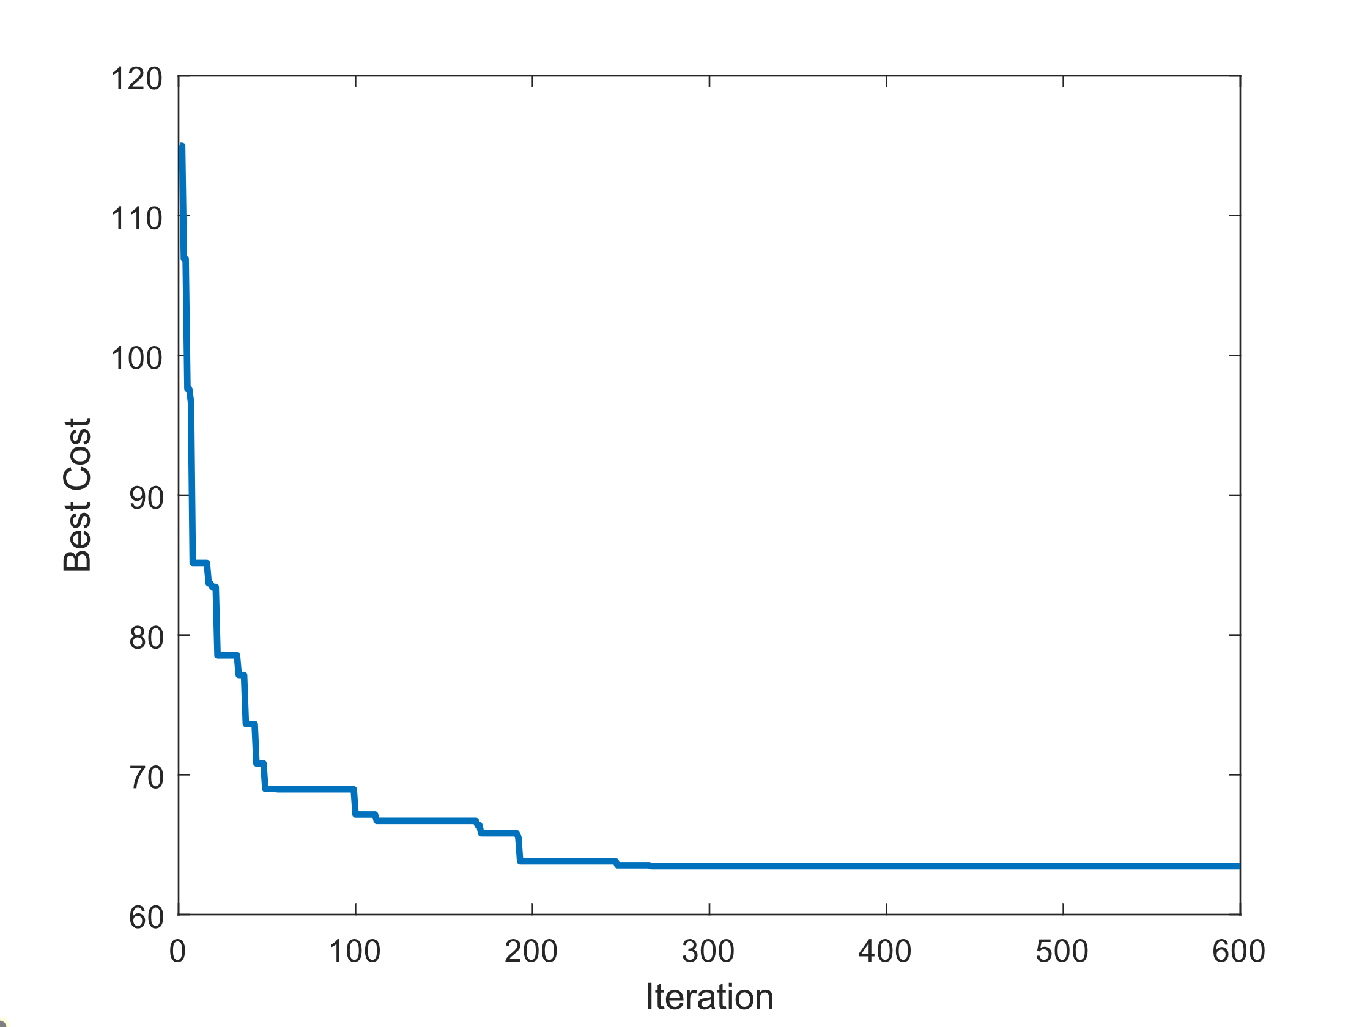
تصویر سازی در Matlab:
16

Slide 18
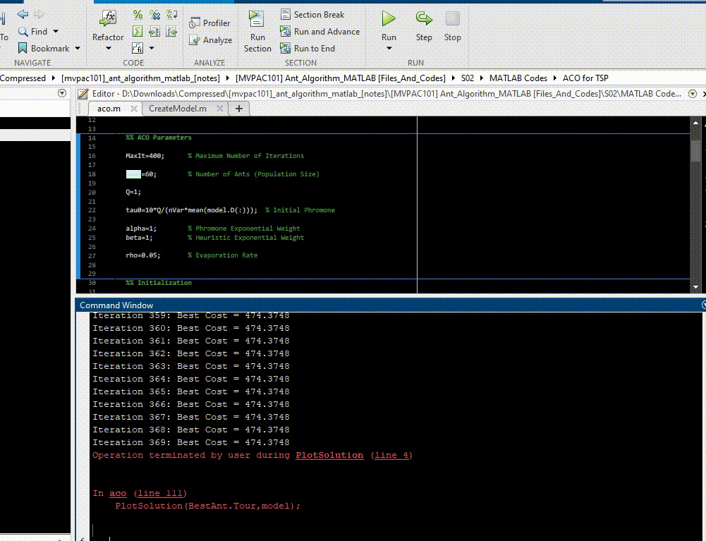
تصویر سازی در Matlab:
17

Slide 19

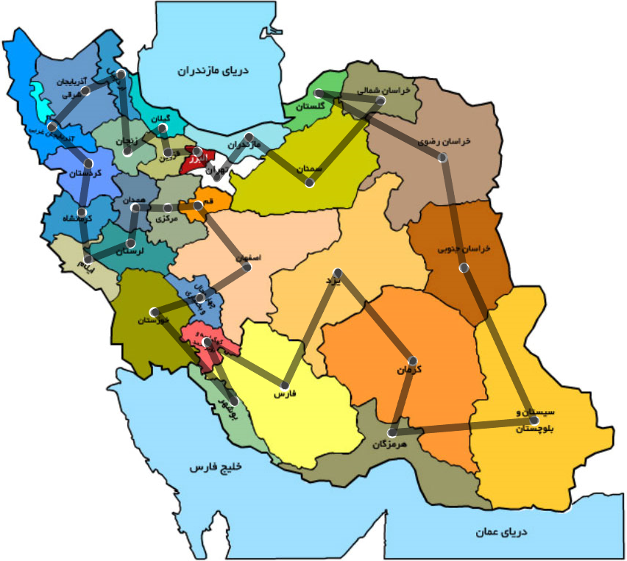
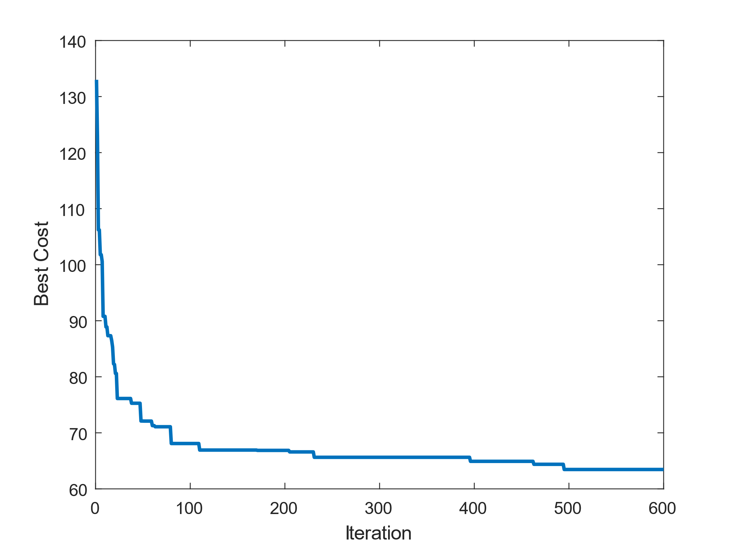
تصویر سازی در Matlab:
18

